Slide 1
Торгово-промышленная палата Чувашской республики
Центр охраны труда

Slide 2
Миссия и цель Центра Охраны Труда ШДО
Миссия: в установленном законодательством Российской Федерации порядке организовывать профессиональное обучение, повышение квалификации и профессиональную переподготовку кадров для предпринимательской деятельности в целях содействия развитию экономики Чувашской Республики, Российской Федерации, формированию современной промышленной, финансовой и торговой инфраструктуры, созданию благоприятных условий для предпринимательской деятельности.
Цель: завоевание рынка образовательных услуг на территории Чувашской Республики и других субъектов РФ

Slide 3
Правовое основание осуществления деятельности
Устав Торгово-промышленной палаты Чувашской Республики (редакция от 2021 г.)
Статья 13 п. 39 Оказывает услуги в области охраны труда, специальной оценки условий труда с последующей сертификацией работ по охране труда в организациях, обучает работодателей и работников вопросам охраны труда, проводит измерение факторов производственной среды и трудового процесса, охраны окружающей среды.

Slide 4
Задачи Центра Охраны Труда ШДО
Задачи:
1) обеспечение высокого качества оказания образовательных услуг;
2) удовлетворение потребностей работодателей, специалистов, граждан (физлиц) в получении новых знаний и квалификационных компетенций;
3) расширение спектра образовательных услуг (развитие новых направлений профессионального образования по программам обучения, по форме обучения и т.п.)
4) оказание предпринимателям, их объединениям, союзам и ассоциациям информационных услуг, содействие в организации инфраструктуры информационного обслуживания предпринимательства.

Slide 5
Направления и виды деятельности ЦОТ ШДО
Обучение по охране труда
Обучение по пожарной безопасности
Обучение по ГО и ЧС
Обучение по экологической безопасности (в том числе подготовка лиц на право работы с отходами)
Обучение по оказанию первой помощи пострадавшим
Подготовка экспертов ЦОК и экзаменационных площадок
Виды: повышение квалификации и профессиональная переподготовка кадров; семинары / вэбинары, «круглые столы» и др.

Slide 6
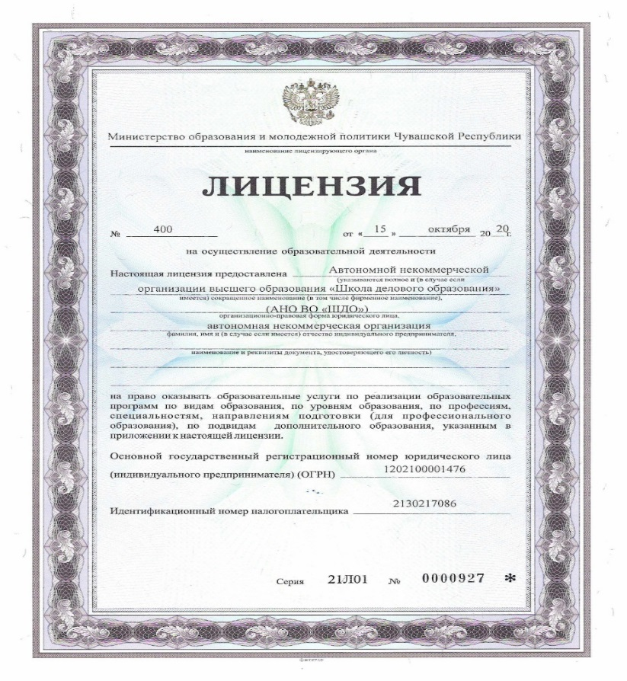
Лицензия на осуществление образовательной деятельности и аккредитация в Минтруда России
АНО ВО «ШДО» оказывает услуги на основании Лицензии на осуществление образовательной деятельности, выданной Минобром Чувашии 15.10.2020г. регистрационный №400
АНО ВО «ШДО» внесена в реестр аккредитованных организаций, оказывающих услуги в области охраны труда, под рег. № 7137 от 12 февраля 2021г. на оказание следующих услуг:
- обучение работодателей и работников вопросам охраны труда

Slide 7
Участие в социально-ориентированных проектах
Палата и Учебный центр постоянно участвуют в социально-ориентированных проектах в области охраны труда, которые реализуются с привлечением бюджетных средств. За последние годы по направлению охраны труда были реализованы следующие проекты:
В 2015-2016г.г. «Ресурсный центр по вопросам охраны труда для работников субъектов малого предпринимательства и организаций бюджетной сферы» (реализован ТПП ЧР)
В 2018г. «Аудит организации работы по улучшению условий и охраны труда в субъектах малого предпринимательства» (реализован УМЦ ТПП ЧР)
В 2019г. «Разработка Методических рекомендаций по охране труда для субъектов малого предпринимательства» (реализован УМЦ ТПП ЧР)
В 2021г. «Информационно-консультационный центр по вопросам охраны труда для субъекта МСП» (реализован ТПП ЧР)
В 2022г. «Оценка эффективности функционирования системы управления охраной труда субъектов МСП» (реализован ТПП ЧР )
Всего за период 2015-2022гг реализовано 6 социально-ориентированных проектов в сфере охраны труда.

Slide 8
Спасибо за внимание!

